Slide 1
BIOLOGIA -Os Seres Vivos-
Prof. Lourenço
www.detonei.com

Slide 2
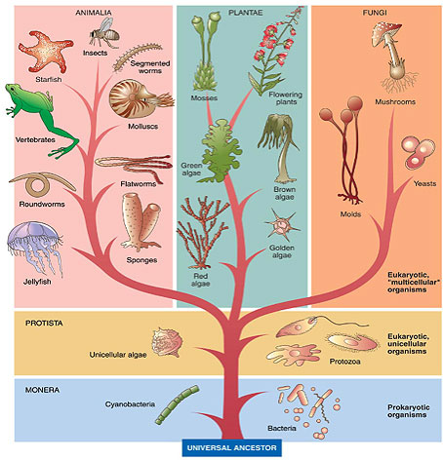
Árvore Filogenética:

Slide 3
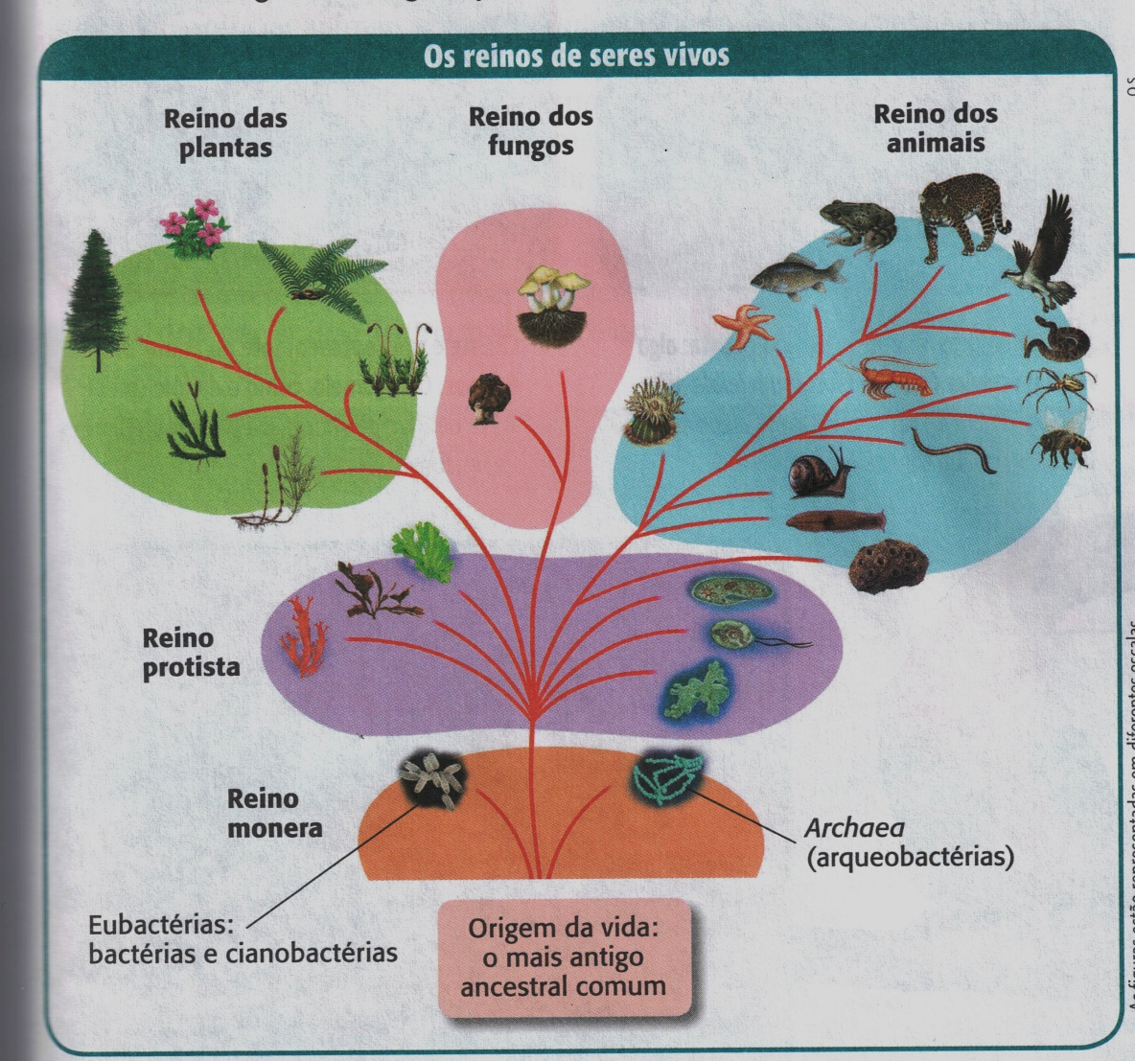

Slide 4
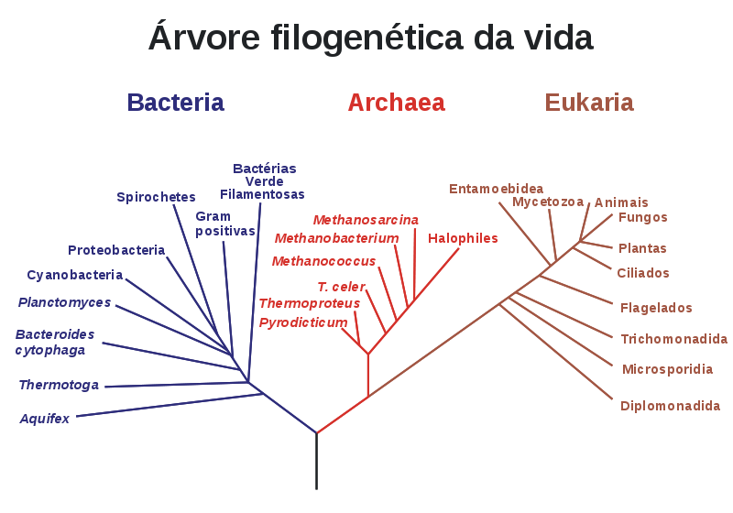
Carl Woese (EUA, 1990)

Slide 5
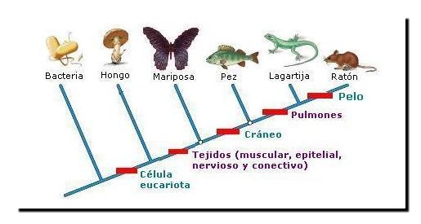
Cladograma

Slide 6
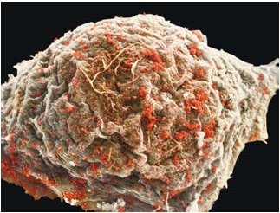
VíRUS – seres excluídos
Não apresentam células;
Geralmente, possuem DNA ou RNA (exceção: HCMV – citomegalovírus);
Moléculas de proteínas;
Parasitas intracelulares obrigatórios.

Slide 7
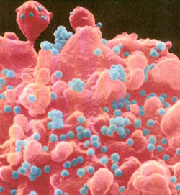
Vírus, um grupo a parte.
Vírus atacando células

Slide 8
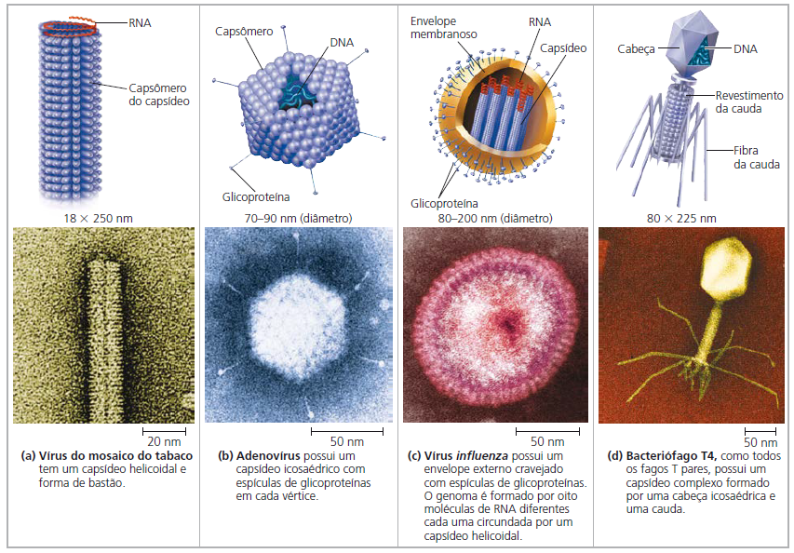

Slide 9
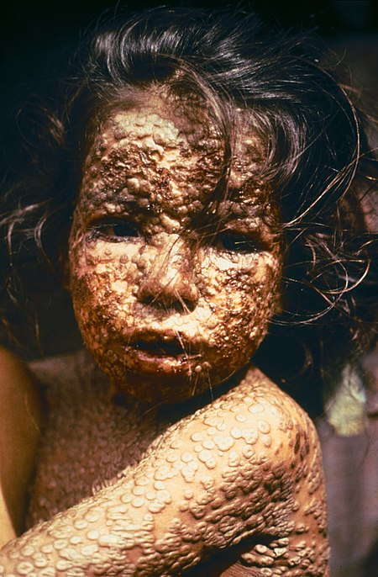
Varíola
DNA vírus;
Vaccinia Virus (VACV) e VARV (Varíola);
1.798, Edward Jenner
vacina.
Erradicada, no mundo, em 1.977;
Febre, vômito, erupções cutâneas bolhas;
Transmissão: contato direto ou objetos.
Bangladesh, 1.973

Slide 10
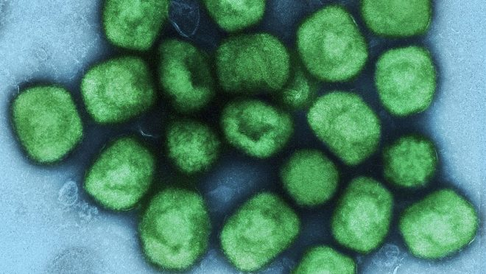
Varíola dos Macacos
Monkeypox Virus (MPXV)

Slide 11
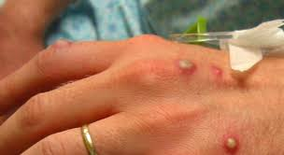
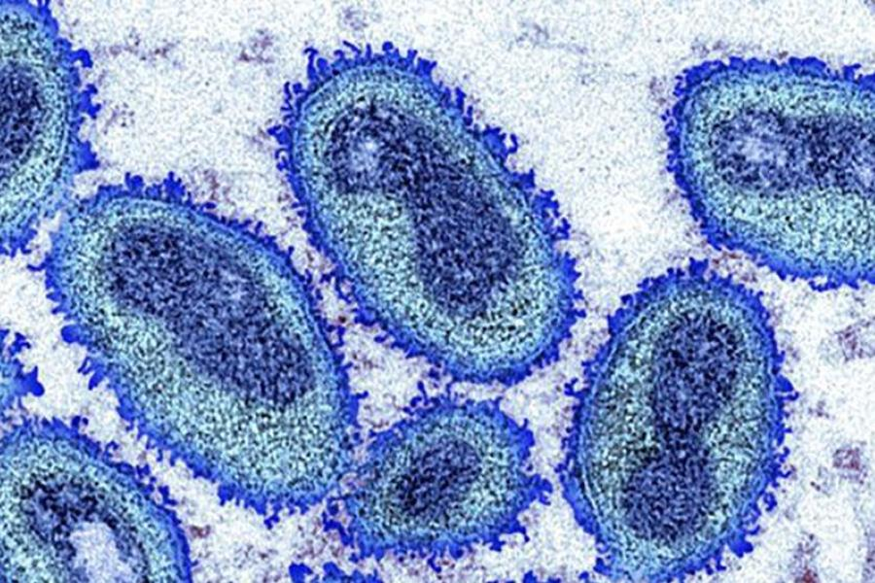
Varíola dos Macacos
DNA vírus;
Monkeypox Virus (MPXV);
parente próximo de: VACV (Vaccinia Virus) e VARV (Varíola);
febre, dores musculares, lesões
Há vacina (2007)

Slide 12
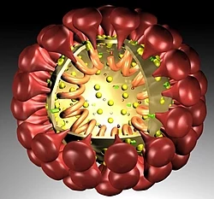
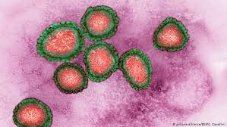
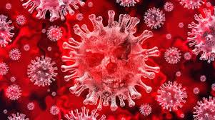
Coronavírus (Covid-19)
RNA vírus;
Descoberto em 1937;
Descrito e nomeado, em 1965;
SARS-Cov (2000);
SARS-Cov 2 (2020).

Slide 13
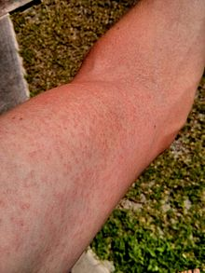
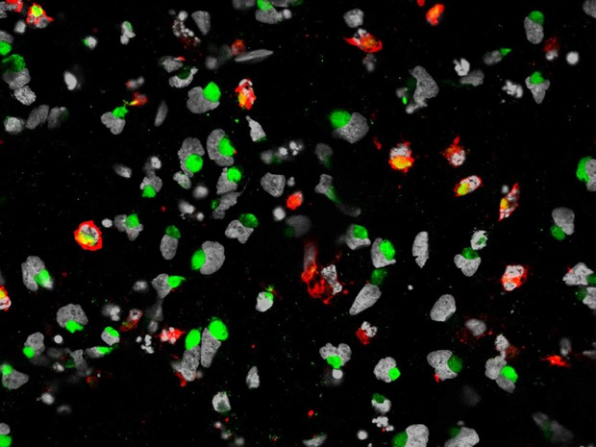
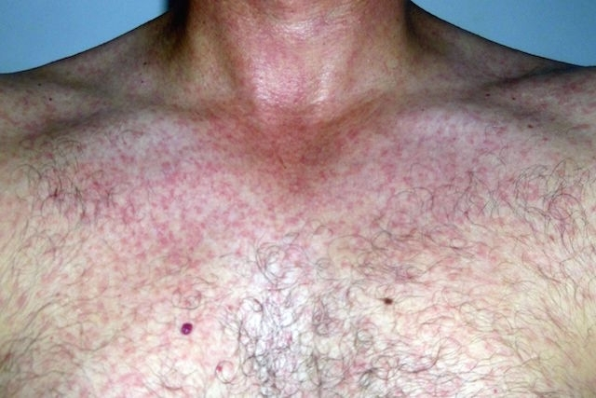
Vírus Zika
Descoberto em 1947, Uganda,na África;
Encontrado no macaco reso.

Slide 14
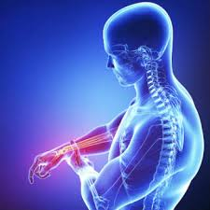
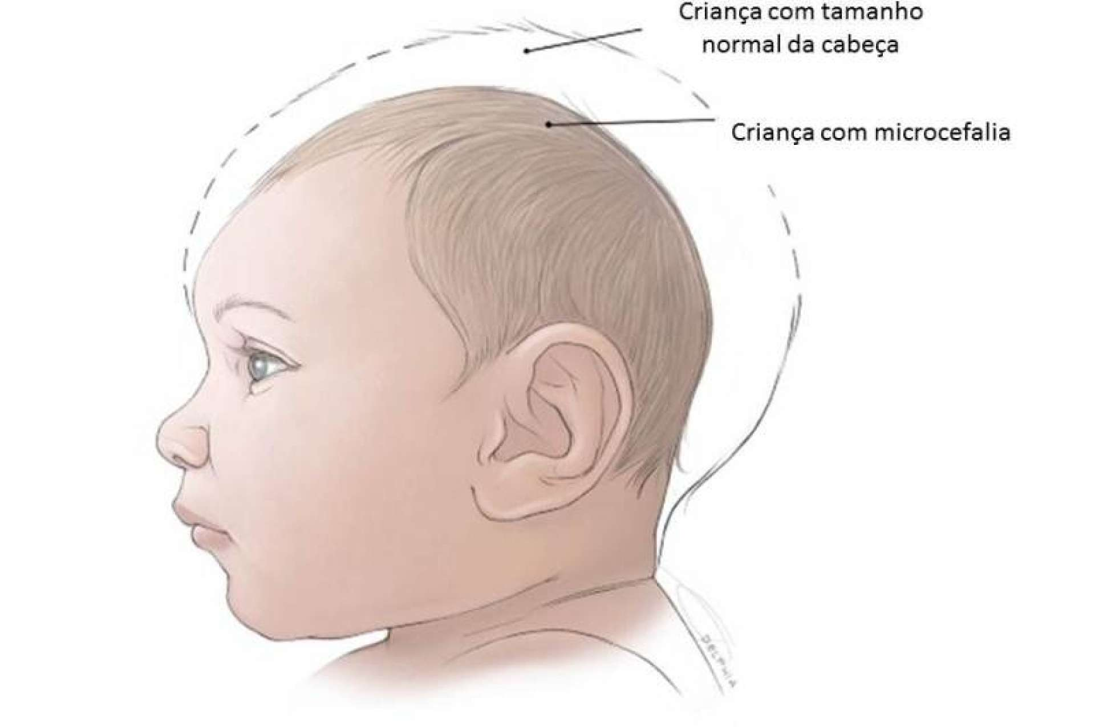
Vírus Zika (Zika virus)
Microcefalia;
Síndrome de Guillan-Barré

Slide 15
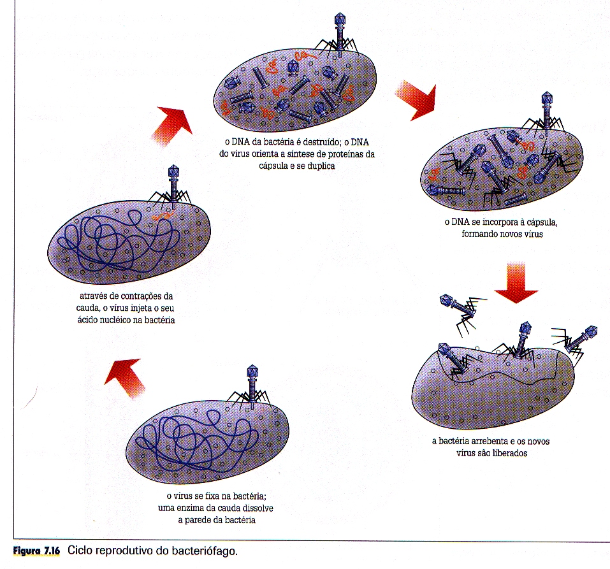
Vírus bacteriófago

Slide 16
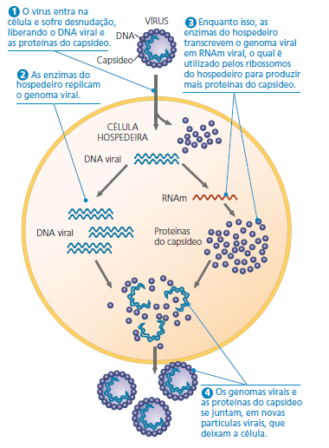
Ciclo reprodutivo de DNA vírus

Slide 17
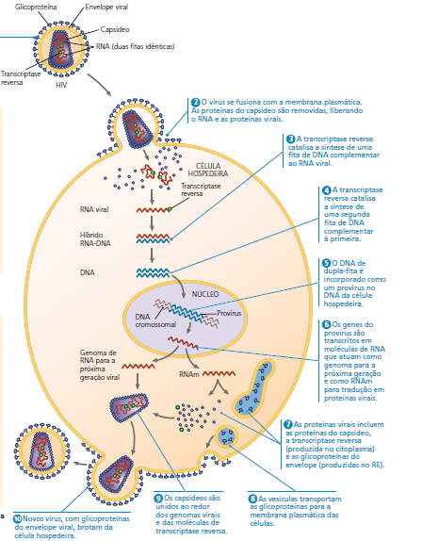
Ciclo reprodutivo do HIV
Retrovírus

Slide 18
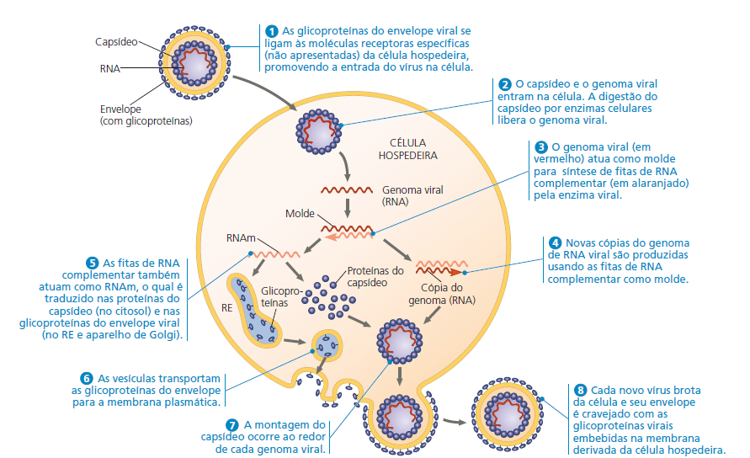
Ciclo reprodutivo de RNA vírus
Sars-Cov2

Slide 19
Principais viroses

Slide 20
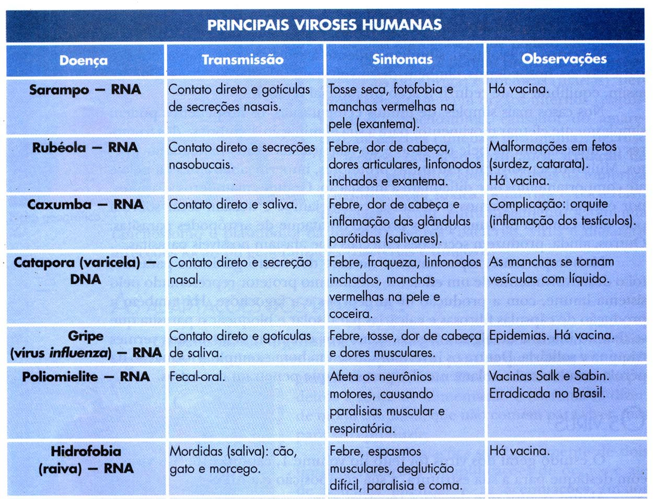

Slide 21
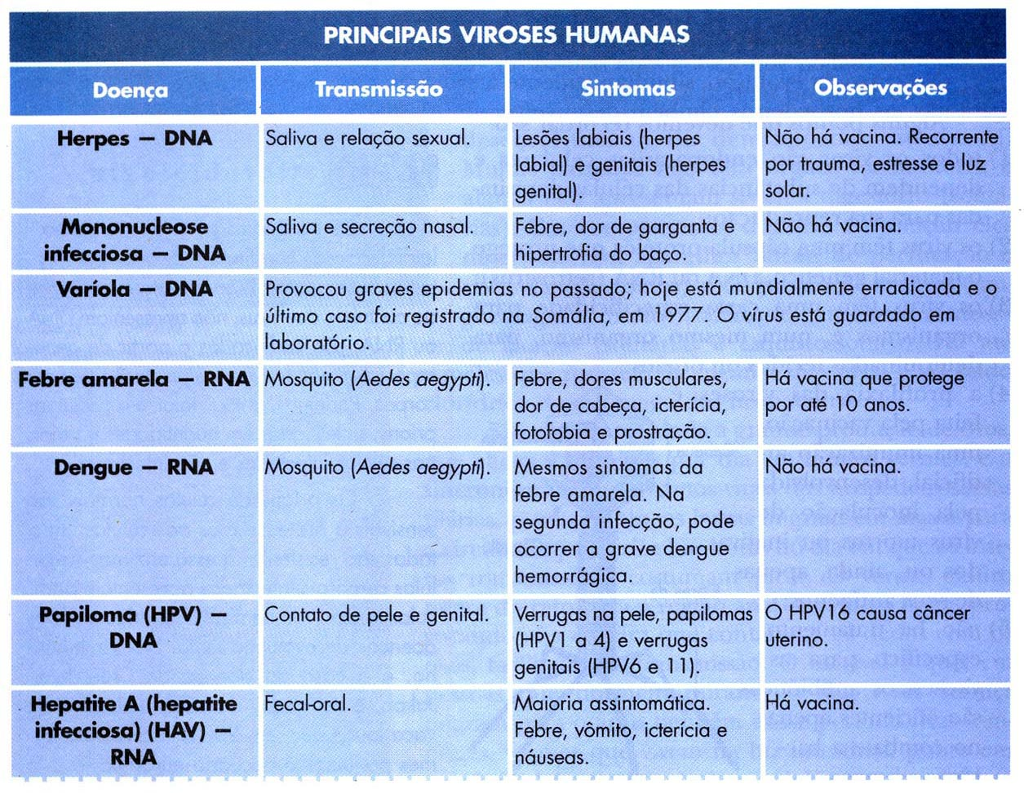

Slide 22
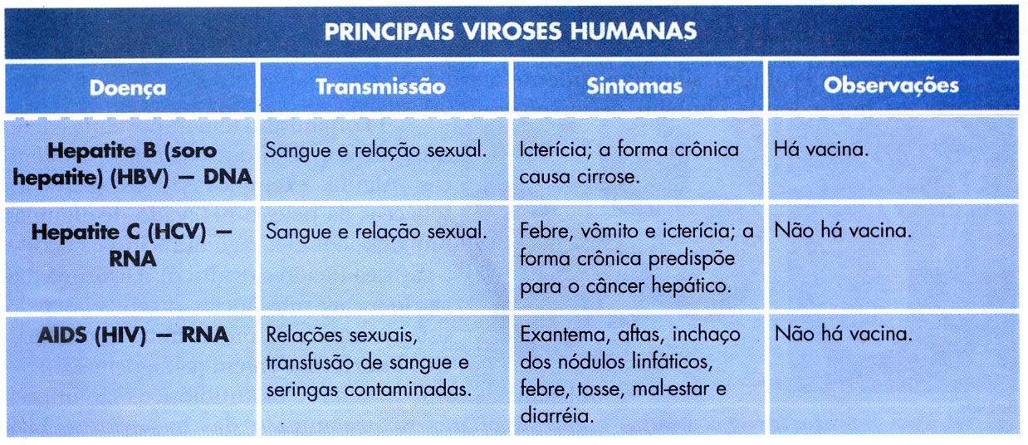

Slide 23
CONCEITOS:
EPIDEMIA
PANDEMIA
ENDEMIA
Notes:
23

Slide 24
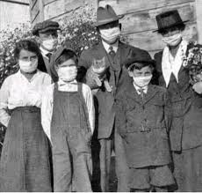
PRINCIPAIS PANDEMIAS:
Gripe Espanhola
H1N1;
1918 / 19;
40-50 mi mortes;
Infectou ¼ da população mundial
População Mundial
1918 – 2 bi pessoas
2023 - 8 bi pessoas
Notes:
24

Slide 25
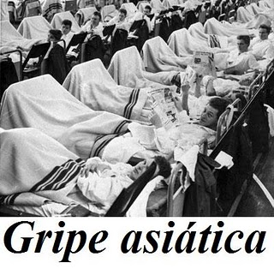
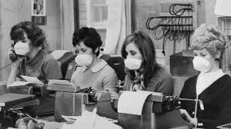
PRINCIPAIS PANDEMIAS:
Gripe Asiática
H2N2;
1957 / 58;
2 mi mortes;
China, Ásia, Oceania e EUA.
Gripe de Hong Kong
H3N2;
1968 / 69;
3 mi mortes;
China, Ásia, Oceania e EUA.
Notes:
25

Slide 26
PRINCIPAIS PANDEMIAS:
Gripe Aviária
H5N1;
1997 / 2004;
300 pessoas;
Ásia.
Gripe Suína
H1N1;
2009 / 10;
18 mil mortes (OMS);
150 – 575 mil.
Netflix:
“Pandemia”
Notes:
26

Slide 27
HÁBITOS
DE
HIGIENE

Slide 28
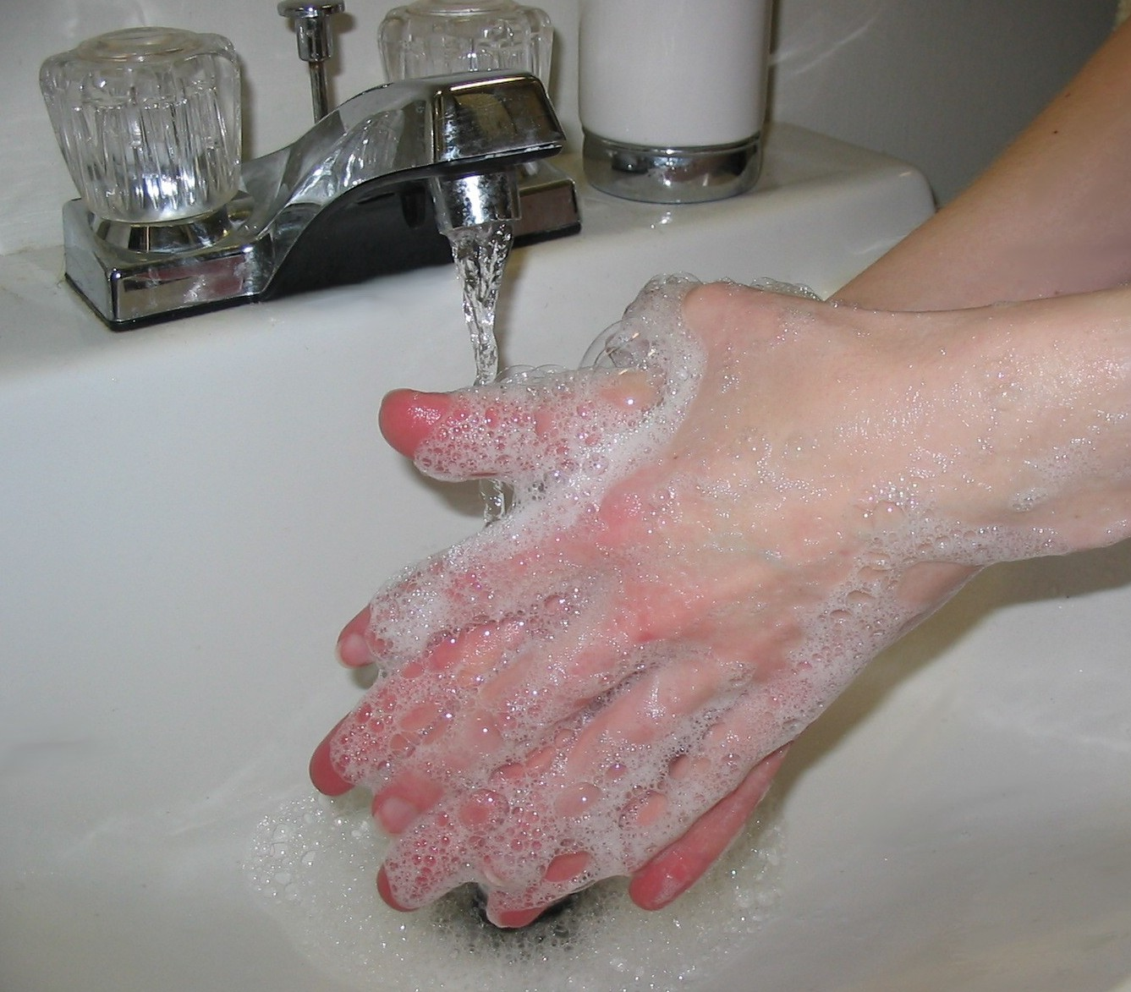
HIGIENE DAS MÃOS

Slide 29
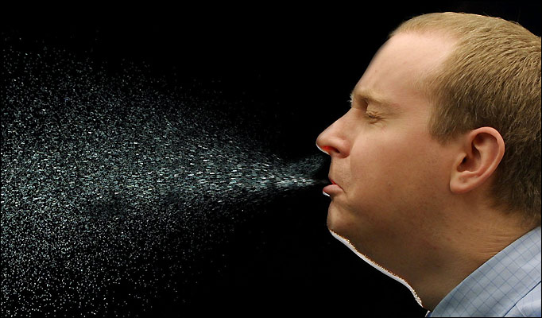
ESPIRRO OU TOSSE

Slide 30
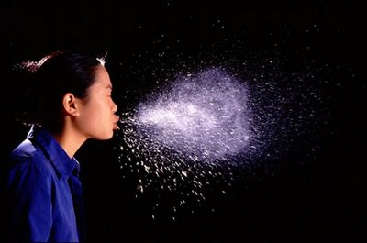

Slide 31
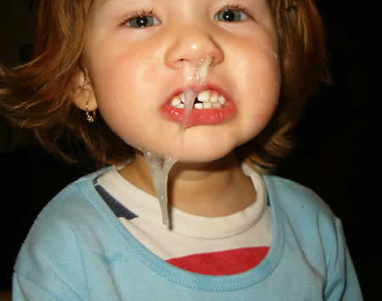
CORIZA

Slide 32
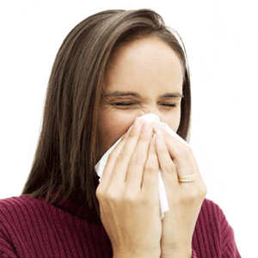
É OBRIGATÓRIO O BLOQUEIO DOS GERMES

Slide 33
LIXO É LIXO NÃO É QUALQUER LUGAR

Slide 34
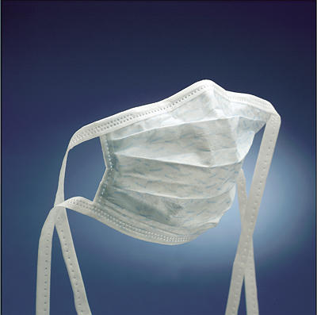
NO HOSPITAL MÁSCARA

Slide 35
Reino Monera
Bactérias,
cianobactérias e arqueas

Slide 36
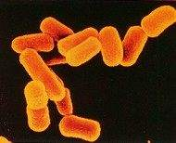
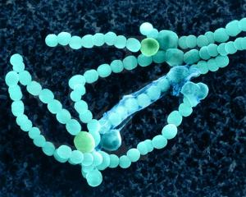
REINO MONERA
Seres unicelulares (formados por uma única célula), procariontes (células sem núcleo organizado)
São as arqueas, as bactérias e as cianofíceas ou cianobactérias (algas azuis)

Slide 37
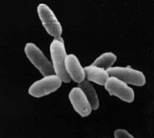
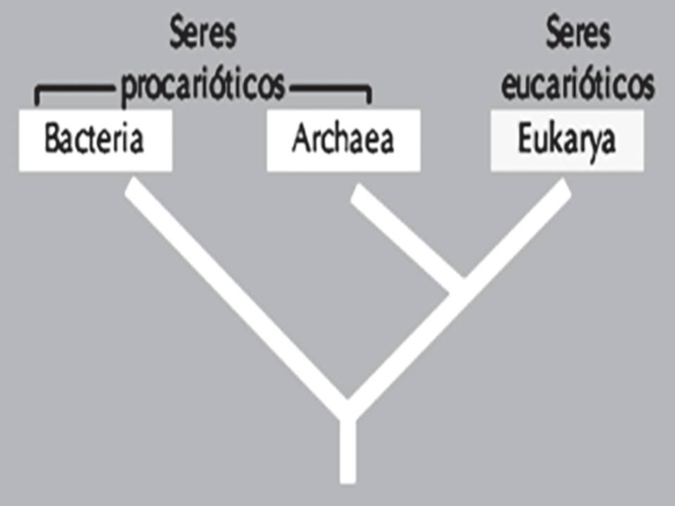
Arqueas (Domínio Archeae)
Vivem em locais inóspitos (águas termais, próximas a vulcões etc.);
Quimiotróficas.
Domínios:

Slide 38
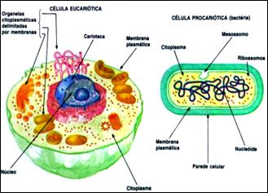
Célula procariótica X Célula eucariótica

Slide 39
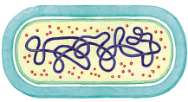
As bactérias
Parede celular
ribossomo
Ácido nucleico
Membrana plasmática
Citoplasma

Slide 40
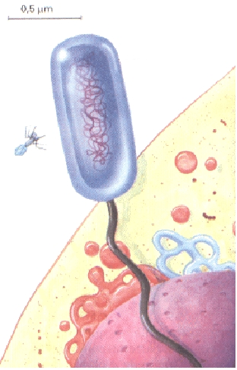
Comparação de tamanho
Bactéria
Vírus
Núcleo
Célula animal

Slide 41
Evolução da célula e os reinos de seres vivos
Reino Monera
Reino Protista
Reino Animalia
Reino Fungi
Bactérias
Cianobactérias
Algas
Protozoários
Animais
Fungos
Plantas
Reino Plantae
Cloroplasto
Simbiose mutualística com cianobactéria
Simbiose mutualística com bactéria aeróbia
Mitocôndrias
Núcleo
Ancestral
eucarionte
Organelas membranosas, núcleo e citoesqueleto /
Perda de parede celular
Ancestral procarionte

Slide 42
FORMAS DE BACTÉRIAS

Slide 43
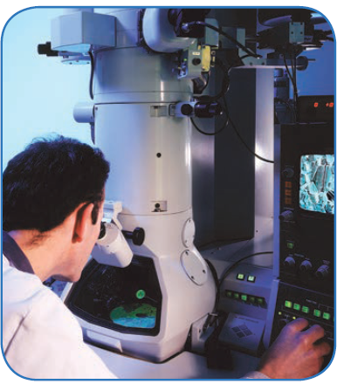
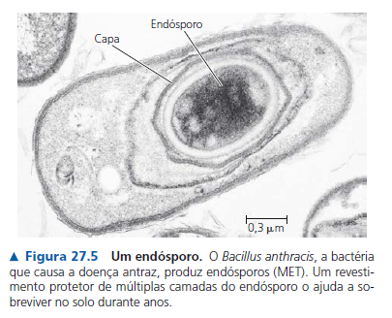
MICROSCÓPIO ELETRÔNICO

Slide 44
Escherichia coli
Xylella fastidiosa

Slide 45
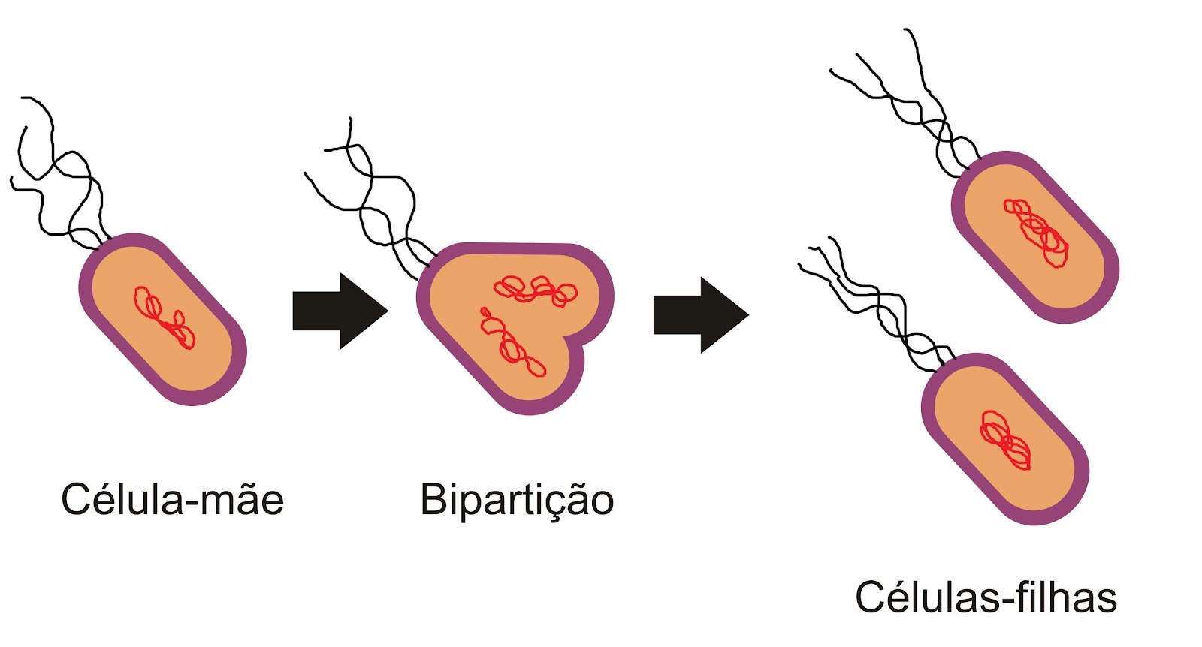
Reprodução Assexuada
Divisão binária, bipartição ou cissiparidade
É o tipo mais comum e frequente de reprodução de bactérias.

Slide 46
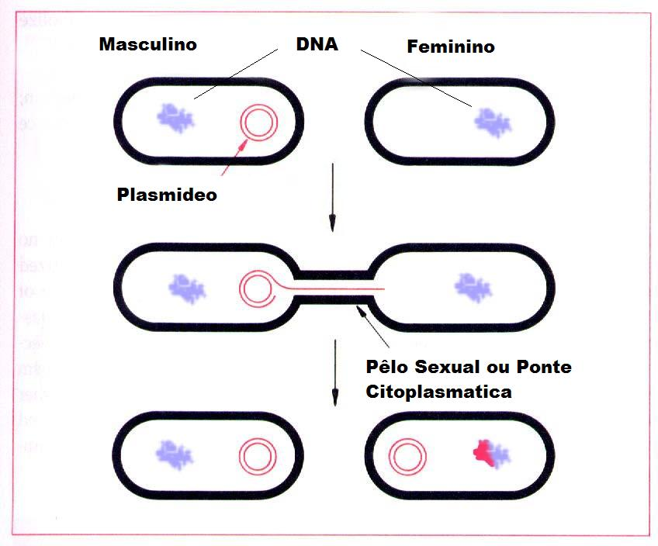
REPRODUÇÃO SEXUADA
Conjugação

Slide 47
Doença | Bactéria | Transmissão | Sintoma | Vacina
Tétano | Clostridium Tetani Bacilo e esporos | Ferimentos profundos, provocados por objetos contaminados | Intoxicação aguda com enrijecimento muscular | Tríplice
Difteria | Corynebacterium diphteriae (Bacilo) | Secreções do nariz e garganta | Placas na Faringe e garganta | Tríplice
Coqueluche | Haemophilus pertussis | Saliva. Secreções da laringe e brônquios. | Acesso de tosse longa e prolongada | Tríplice
Tuberculose | Mycobacterium tuberculosis | Saliva e Catarro | Tosse, expectoração, inapetência, cansaço, sudorese noturna | BCG (prevenção) antibióticos
Cólera | Vibrio Cholerae (Vibrião) | Contaminação fecal da água e alimentos | Forte diarréia, com desidratação, e prostração | antibiótico
Lepra (hanseníase) | Mycobacterium Leprae | Secreções em contato com narinas, boca e pele. | Lesões cutâneas, perda da sensibilidade, manchas na pele. | Coquetel de antibióticos
Pneumonia pneumocócica | Diplococos pneumoniae | Secreções nasobucais | Febre alta, e fortes dores pulmonares na região dorsal | antibióticos

Slide 48
Doença | Bactéria | Transmissão | Sintoma | Vacina
Leptospirose | Leptospira interrogans | Urina de rato, principalmente | Hemorragia nos pulmões, insuficiência renal | Antibiótico
Meningite pneumocócica | Streptococcus pneumoniae | Contato direto | Febre, vômito, intensas dores de cabeça | Antibiótico/ vacina
Sífilis | Treponema pallidum | Sexo Contato com fluidos corporais | Corpo dolorido, cancro, verrugas e feridas | Antibiótico
Gonorreia (blenorragia) | Neisseria gonorrhoeae | Sexo de qualquer tipo Contato com fluidos corporais | Dor e ardor ao urinar Secreção amarelada | Antibiótico
Botulismo | Clostridium botulinum | Alimentos enlatados e embalados sem oxigênio | Paralisia muscular e dificuldade motora | Soro Antibotulínico

Slide 49
Importância
das
Bactérias

Slide 50
Ecologia /Agricultura
Decomposição da matéria orgânica morta:
Bactérias decompositoras → NH₃ e outros nutrientes → absorvidos pela natureza
Atuação no ciclo do nitrogênio (Rhizobium, Nitrobacter, Nitrosomonas)

Slide 51
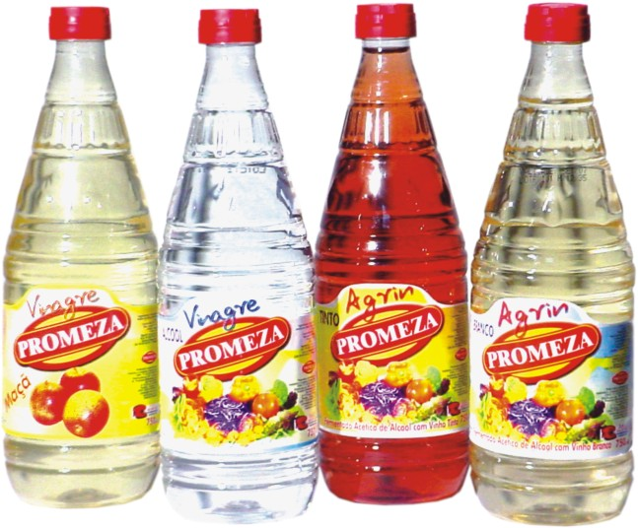
Indústria
Acetobacter: oxidação do álcool etílico → ácido acético (vinagre);

Slide 52
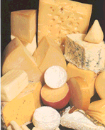
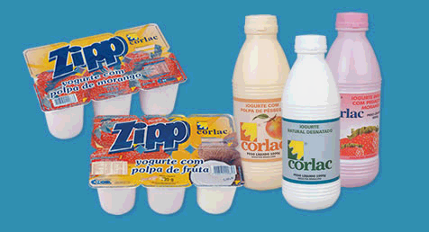
Fermentação Láctica

Slide 53
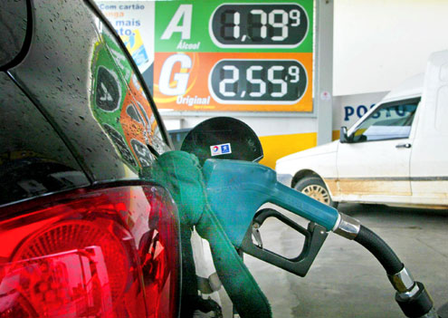
Fermentação Alcoólica

Slide 54
Valeu,
galera!!!

Slide 55
BIOLOGIA
Prof. Lourenço
www.detonei.com

